Slide 1
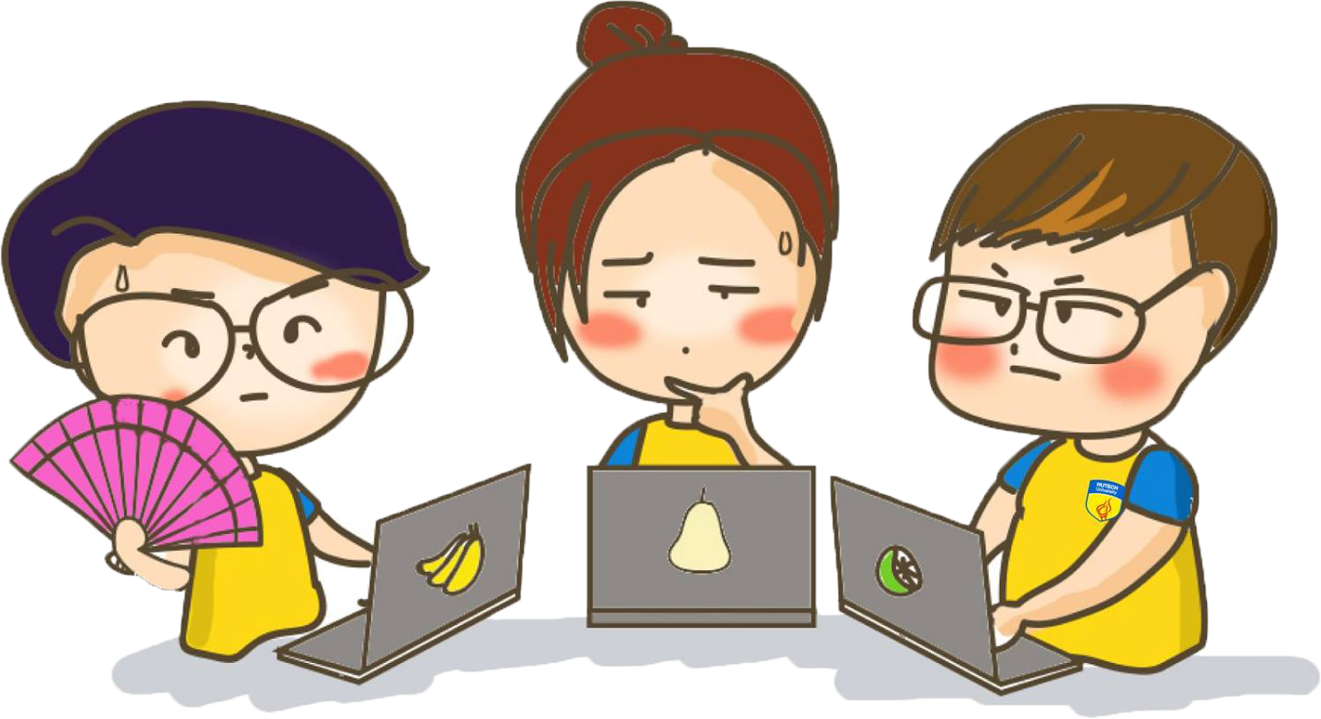
KIỂM THỬ PHẦN MỀM
CÔNG CỤ HỖ TRỢ KIỂM THỬ TỰ ĐỘNG
WATIR
Nguyễn Ngọc Hiếu
Nguyễn Kiều Thái Hoà
Trần Thanh Hậu
Lý Thanh Hùng
Trần Hoàng
Phạm Nguyễn Hoàng Vĩnh Phúc
Nhóm thực hiện
Giảng viên phụ trách
& Hướng dẫn
Thầy Dương Thành Phết

Slide 2
SLIDE NỘI DUNG BÁO CÁO
(4)
1. WATIR LÀ GÌ ?
2. WATIR HOẠT ĐỘNG NHƯ THẾ NÀO ?
(5)
(6)
(3)

Slide 3
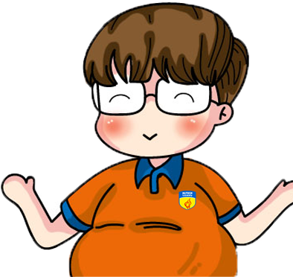

1. WATIR LÀ GÌ ?

Slide 4



1. WATIR LÀ GÌ ?
Testcase:
Dễ đọc
Dễ quản lí
WATIR
Web Application Testing in Ruby
Hỗ trợ mô phỏng việc sử dụng website trong thực tế
Thư viện Ruby mã nguồn mở dành cho kiểm thử tự động
Watir-classic
Internet Explorer
WATIR gồm 2 phần
Watir-Webdriver
các trình duyệt phổ biến

Slide 5
2. WATIR HOẠT ĐỘNG NHƯ THẾ NÀO ?

Slide 6
Headless Browser là một trình duyệt web không có giao diện đồ họa người dùng.
Các headless browser cung cấp tương tác tự động một trang web trong một môi trường giống như các trình duyệt web phổ biến khác, nhưng nó được thực hiện thông qua giao diện dòng lệnh hoặc qua một mạng truyền thông.
Chúng đặc biệt hữu ích cho việc kiểm thử các trang web vì chúng có thể hiển thị và hiểu HTML giống như các trình duyệt thông thường, bao gồm các cả styling như bố cục trang, màu sắc, font chữ và thực thi Javascript và AJAX mà thường không có sẵn khi sử dụng các phương pháp kiểm thử khác.
2. WATIR HOẠT ĐỘNG NHƯ THẾ NÀO ?
Sử dụng
Selenium web-driver
WATIR
Test theo hướng dữ liệu (data-driven)
Hỗ trợ
Tích hợp với các công cụ BBD như Rspec, Cucumber, Test/Unit
Chạy ở chế độ headless browser
?
Cho phép người dùng kết nối tới cơ sở dữ liệu, đọc tập tin dữ liệu, truy xuất tập tin XML và cấu trúc những đoạn code thành những thư viện để phục vụ mục đích tái sử dụng

Slide 7
2. WATIR HOẠT ĐỘNG NHƯ THẾ NÀO ?
Cách thức hoạt động:
Người dùng viết câu lệnh
Watir xử lí câu lệnh
Watir thực thi chúng thông qua giao diện của các trình duyệt web giống như các tương tác giữa người dùng và trang web đó

Slide 8
2. WATIR HOẠT ĐỘNG NHƯ THẾ NÀO ?
Ví dụ:
browser = Watir::Browser.new :chrome
browser.goto \'google.com\
browser.text_field(title: \'Search\').set \'Hello World!\’
browser.button(type: \'submit\').click
puts browser.title
=> \'Hello World! - Google Search\' browser.quit

Slide 9
Bạn Hùng-sama làm tiếp từ đây nè ;3 Làm phần hướng dẫn cài đặt vs phần cúi nhé

Slide 10
Thầy và các bạn đã chú ý lắng nghe

